Slide 1
Pandas

Slide 2
Áttekintés
Adat keret (data frame)
  Adatok táblázatos tárolása
  Hasonló: Excel, SQL
Oszlopok
  Series
  Numpy-ra épül

Slide 3

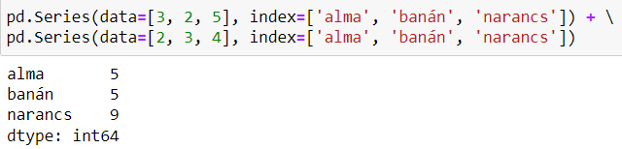
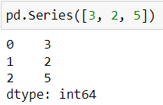
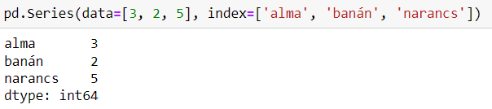
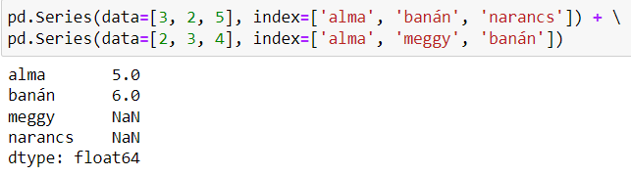
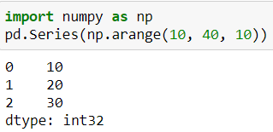
Series

Slide 4

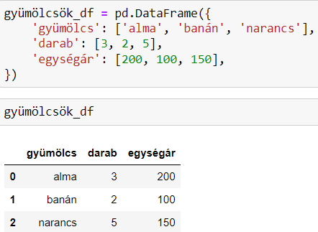

Pandas alapok

Slide 5
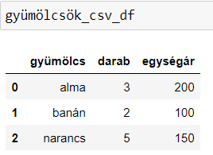
Beolvasás CSV-ből
gyümölcsök.csv
gyümölcs,darab,egységár
alma,3,200
banán,2,100
narancs,5,150

Slide 6
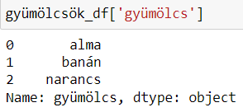
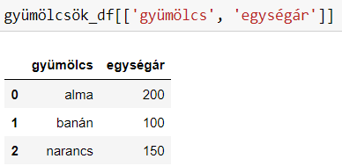


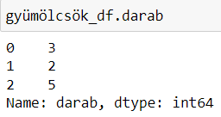
Oszlopok kiválasztása

Slide 7
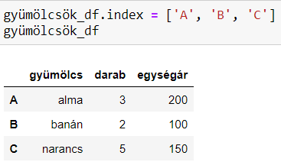
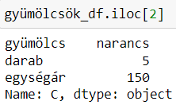

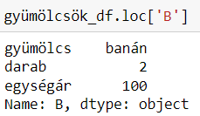
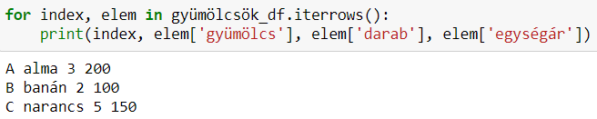

Sorok kiválasztása

Slide 8
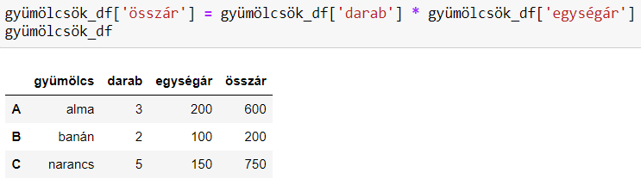
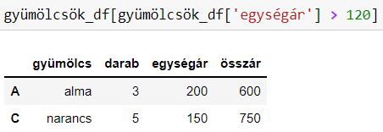
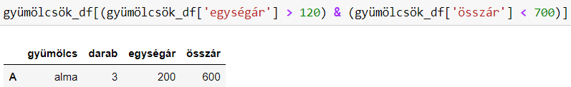
Oszlopok hozzáadása, szűrés

Slide 9
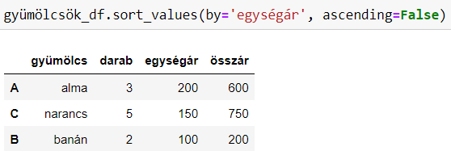
Rendezés
inplace=True

Slide 10
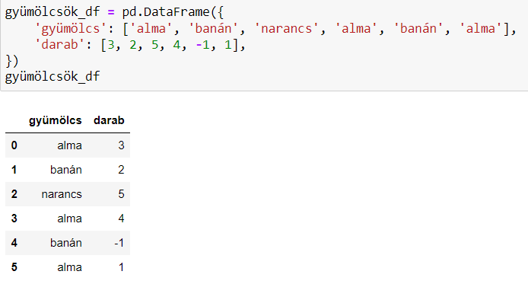
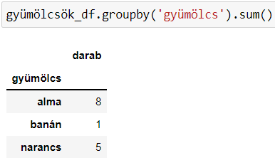
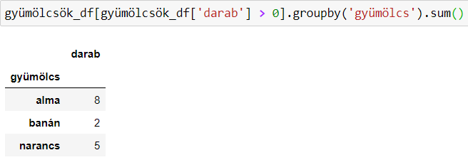
Csoportosítás

Slide 11
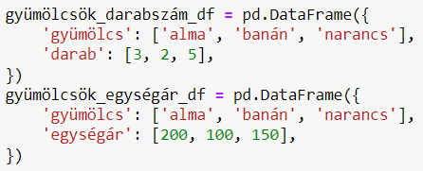
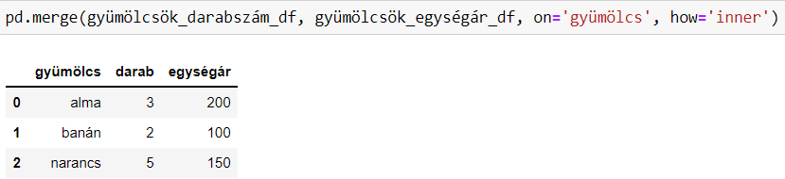
Összekapcsolás

Slide 12
Pandas – összefoglalás
Áttekintés
Series
Alapok
Beolvasás
Oszlopok kiválasztása
Sorok kiválasztása
Oszlopok hozzáadása
Szűrés
Rendezés
Csoportosítás
Összekapcsolás

